Slide 1



高二物理 热 学
分子动理论

Slide 2


分子和分子学说
分子是能单独存在、并保持纯物质的化 学性质的最小粒子。
可以是分子、原子或离子。
分子的概念最早是由意大利的阿莫迪欧· 阿伏加德罗提出，于1811年发表。

Slide 3
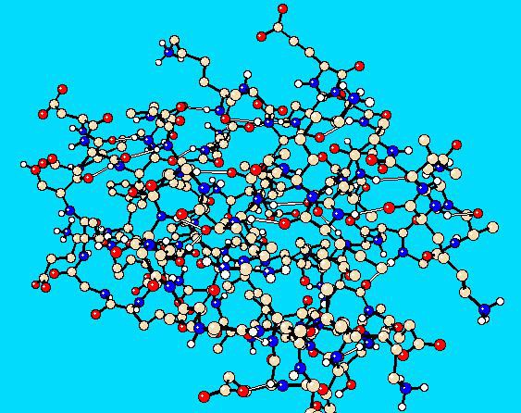
一、分子的大小
放大上亿倍的蛋白质分子结构模型

Slide 4




1．分子大小的估测——单分
子油膜法
单分子油膜法粗测分子直径的原理，类似于取一 定量的小米，测出它的体积V，然后把它平摊在 桌面上，上下不重叠，一粒紧挨一粒，量出这些 米粒占据桌面的面积S，从而计算出米粒的直径
₌ V
d
S
油酸分子
d
水

Slide 5

₁₀ −10 _{m}
用单分子油膜法测得分子直径
的数量级为
利用现代技术，使用不同的方法测 出的分子大小并不完全相同，但数
量级是一样的，均为
₁₀ −10 _{m}
注意：除一些有机物质的大分子外，一般分子 的直径数量级为上面数值，以后无特别说明， 我们就以上面数值作为分子直径的数量级．

Slide 6

二、物质的量及其单位
物质的量是物理学中七个物理量之一
它表示含有一定数目粒子的集体， 符号为n。
物质的量的单位为摩尔，简称摩，符号 为mol。

Slide 7
三、阿伏加德罗常数
1．阿伏加德罗常数N_{A}：1摩尔（mol） 任何物质所含的微粒数叫做阿伏加德 罗常数.
23 −1
N _{A} = 6.02 ×10 mol
2．阿伏加德罗常数是联系微观世界和宏 观世界的桥梁．

Slide 8
（1）已知物质的摩尔质量M_{A}，可求
出分子质量m₀
₌ M _{A =} ρV_{A}
m
0
N N
A A
（其中，V_{A}为摩尔体积,ρ 为物质的密度）
（2）已知物质的量（摩尔数）n，可求出 物体所含分子的数目N．
N = nN_{A}

Slide 9
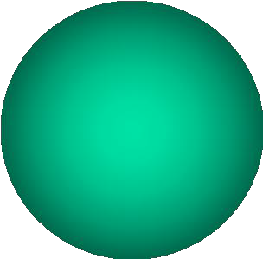





（3）已知物质的摩尔体积V_{A} ，可求出 每个分子占有的空间体积 V₀
₌ V_{A}
V
0
N
A
V₀
V

Slide 10






V₀
d
V = ¹πd ³
0
6
V₀
d
V = l³
0

Slide 11












整合

Slide 12















整合

Slide 13
例1：下列叙述中正确的是：
1cm³的氧气中所含有的氧分子数为6.02×10²³个
1克氧气中所含有的氧分子数为6 .02 ×10²³个；
1升氧气中含氧分子数是6 .02 ×10²³个；
1摩氧气中所含有的氧分子数是6 .02 ×10²³
摩尔质量=分子量
摩尔体积=摩尔质量/密度

Slide 14
例题2：
已知空气的摩尔质量是，M_{A}= 29 ×10⁻³kg/mol
则空气中气体分子的平均质量多大？成年人做一 次深呼吸，约吸入450cm³的空气，则做一次深呼 吸所吸入的空气质量是多少？所吸入的气体分子 数量是多少？（按标准状况估算）

Slide 15
解析 :
１．空气分子的平均质量为：
M
29 ×10 ⁻³
_{m =} A
= = 4.82 ×10 ⁻²⁶ kg
N
6.02 ×10²³
A
2．成年人做一次深呼吸所吸入的空气质量为：
450×10⁻⁶
22.4 ×10⁻³
m′ =
× 29×10⁻³ kg = 5.8×10⁻⁴ kg
３．所吸入的分子数为：
m′
5.8 ×10^{－4} kg
N = =
= 1.2 ×10²² (个)
m 4.82 ×10⁻²⁶ kg
有没有其他解法?

Slide 16

小 结
分子大小：数量级10⁻¹⁰m，油膜法实验
物质的量：摩尔数
阿伏加德罗常数： N_{A}=6.02 ×10²³mol⁻¹
宏观量与微观量的关系：
质量、摩尔质量、体积、摩尔体积、密度… 阿伏加德罗常数
分子个数、分子质量、分子体积（占有的空间）

